Slide 1
Présentation AGIRHE
2023
Réunions d’information
Agirhe/Statut

Slide 2
Réunions d’information 2023 : Module Niveau 1
Programme :
Connexion à AGIRHE
Ergonomie générale et Gestion des carrières
La saisie des Instances (CAP / CST / CCP)

Slide 3
CONNEXION A AGIRHE

Slide 4
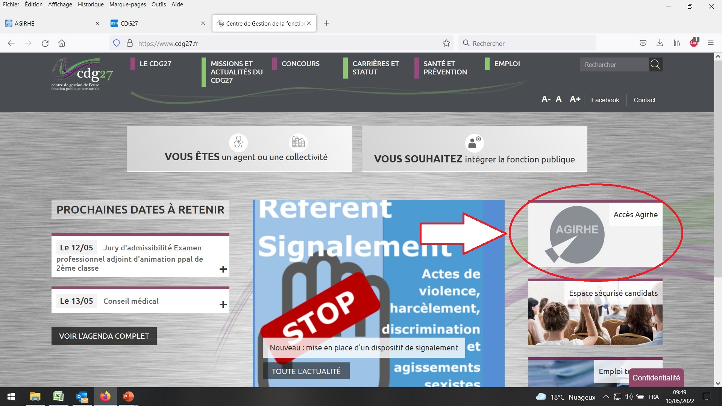
AGIRHE (Aide à la Gestion Informatisée des Ressources Humaines et de l’Emploi) est un logiciel de gestion des carrières performant « en ligne ». Son accès peut se faire directement via notre site internet www.cdg27.fr en cliquant sur le bouton « Accès AGIRHE » figurant sur la page d’accueil.

Slide 5
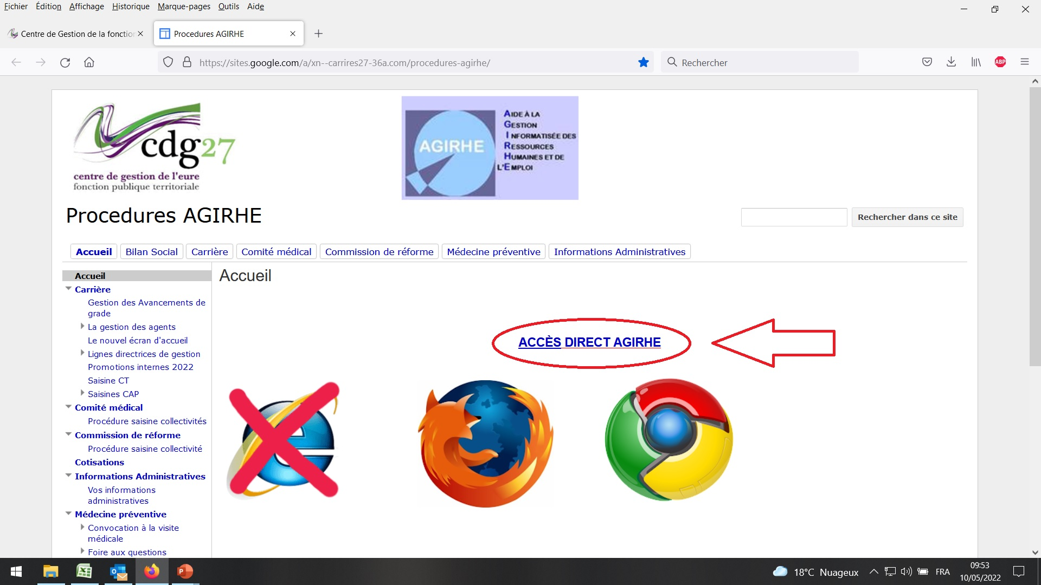
Arrivée sur une page intermédiaire : « Procédures AGIRHE » présentant l’ensemble des tutoriels nécessaires pour réaliser l’ensemble des opérations possibles. L’accès au logiciel AGIRHE en lui-même se fait en cliquant sur « ACCES DIRECT AGIRHE »

Slide 6
ERGONOMIE GENERALE ET GESTION DES CARRIERES

Slide 7
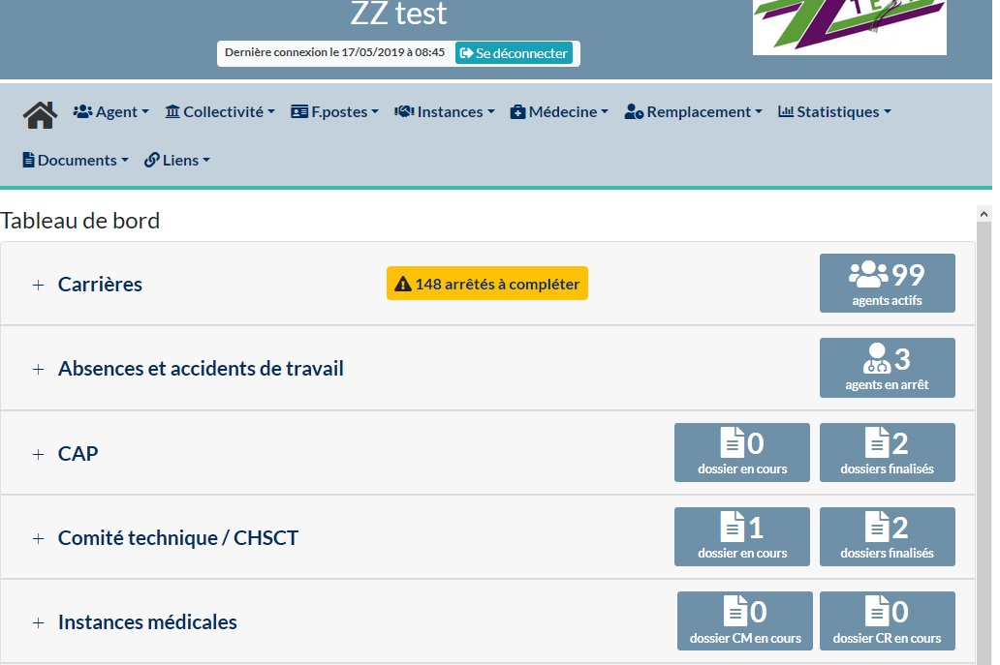
Le tableau de bord

Slide 8
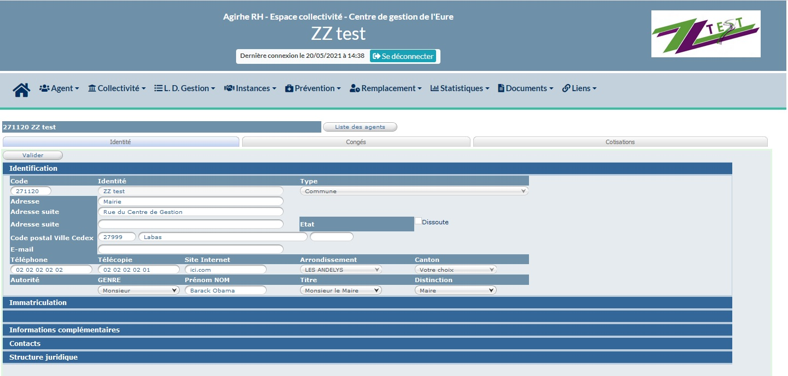
Le menu Collectivité

Slide 9
Ce qui ne peut pas être modifié par la collectivité :
Le code
Le Nom
Le Type
L’arrondissement et le canton.
Ce qui peut être modifié :
Tout le reste…ou presque.
L’adresse mail figurant dans la première partie constitue l’adresse mail générique de la collectivité. Cette adresse va servir par défaut pour la gestion de nombreux échanges via Agirhe (Notifications instances par exemple) mais aussi pour vous contacter pour une demande de renseignement (relances arrêtés).
Elle peut être modifiée au sein des modules et entrainera un renvoi sur l’adresse indiquée sans changer l’adresse générique.
En revanche, elle n’est pas utilisée pour la communication générale du Centre.
En cas de changement de mail, merci de nous adresser suite à la correction sur Agirhe, un mail de confirmation.
Assurez-vous de la pertinence de l’adresse qui s’affiche sur les formulaires des saisine d’instance. Il peut être modifié à chaque saisine et sert de mail de liaison par rapport à la saisine.
Les adresses figurant dans la dernière partie de la fenêtre ont pour objet de permettre une communication ciblée sur certaines fonctions (Maire/DGS/RH/Prévention…).
Compléter les informations peut contribuer dans certains cas à faciliter les échanges.
Pour les petites collectivités, nous conseillons d’identifier la secrétaire sur la fonction RH

Slide 10
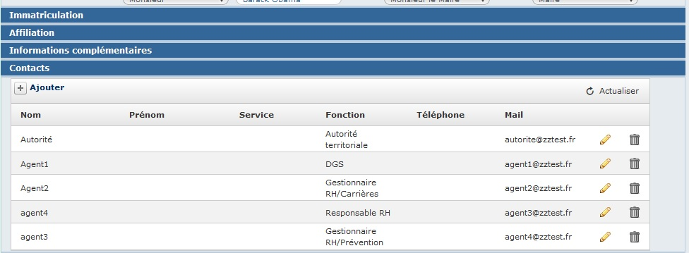
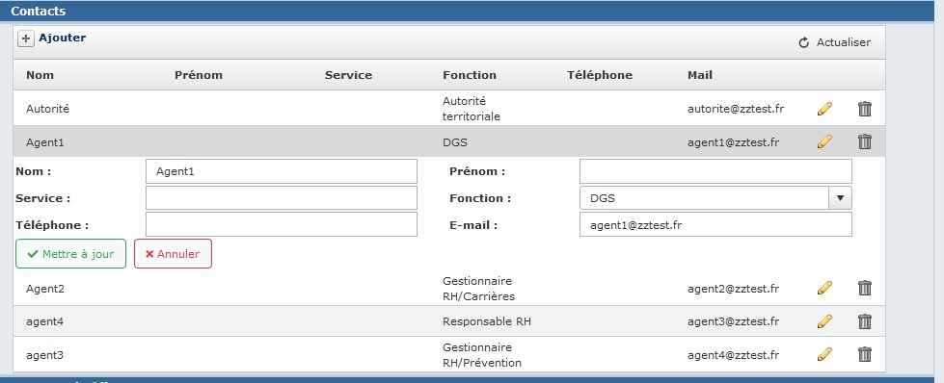
Les adresses mails spécifiques peuvent être définies au regard d’une fonction.
Cinq fonctions peuvent être renseignées permettant à terme un meilleur fléchage de notre communication. Ainsi par exemple la fonction « Autorité » a pour objectif de pouvoir informer directement l’élu de votre collectivité dans le cadre d’une communication venant exclusivement du Président du Centre de Gestion.
Il importe de noter que vous avez l’entière maîtrise de ces renseignements, que vous pouvez modifier a tout moment. Aucun stockage ou conservation de cette donnée n’est opérée par le système.
Plusieurs adresses peuvent partager la même fonction. Dans ce cas chaque personne rattachée de cette fonction recevra un mail lorsque celle-ci sera utilisée pour filtrer un envoi.
Vous pouvez en outre, le cas échéant, indiquer une ligne de téléphone directe

Slide 11
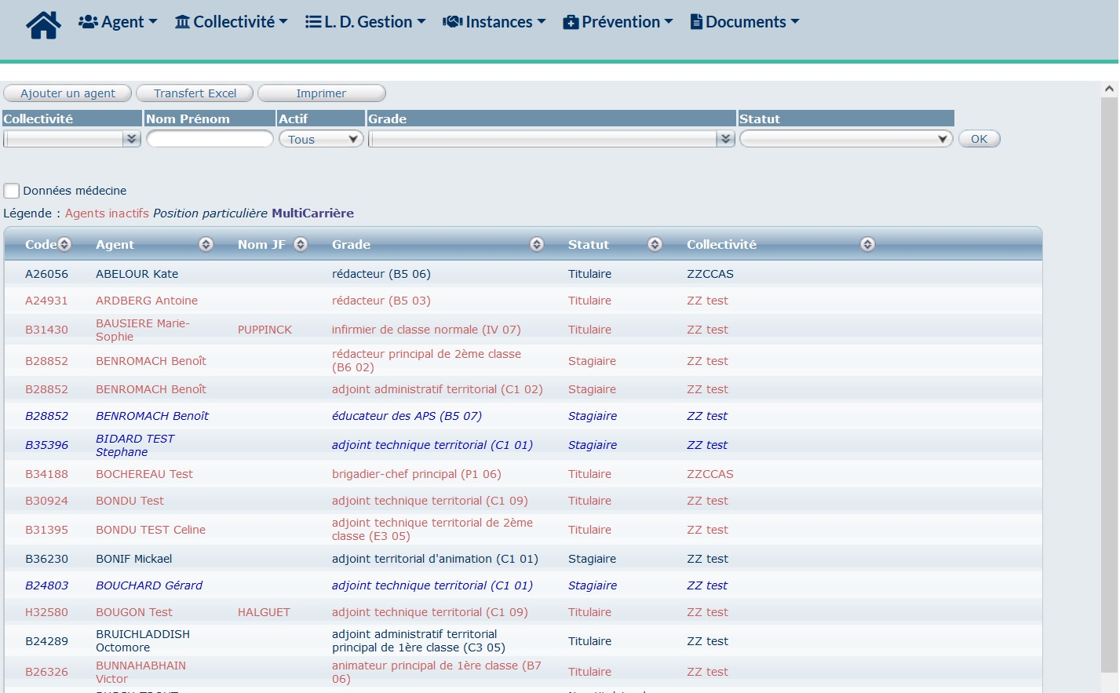
Le menu Agent (sous-menu : Liste des agents)
Affiche la liste de vos agents et vous permet de créer un nouvel agent via le bouton « Ajouter un agent » :
- Agents actifs (en position d’activité)
- Agents inactifs (partis de la collectivité)
- Agents en position particulière (congé parental, disponibilité, détachement)
Transmettre impérativement les actes de recrutement et de radiation de vos agents, titulaires ET contractuels, au centre de gestion par mail pour mise à jour sur AGIRHE.

Slide 12
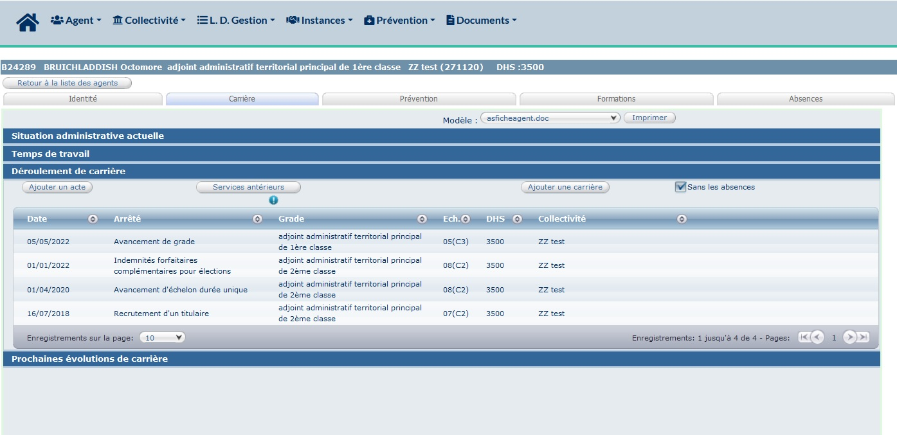
La fiche agent (par défaut : l’onglet « carrière »)

Slide 13
L’onglet « Carrière »
Cet onglet fait apparaitre 4 volets
Situation administrative actuelle : il présente les informations actualisés sur l’agent (date d’entrée dans la collectivité, grade, échelon, indices, qualité statutaire, statut « INACTIF » indiqué le cas échéant, etc.)
Temps de travail : il permet de visualité la DHS et la quotité de travail (si temps partiel) de l’agent.
Déroulement de carrière : il permet de visualiser les actes ayant eu lieu au cours de la carrière de l’agent mais également de saisir et éditer un nouvel acte.
Prochaine évolutions de carrière : il affiche principalement la prochaine date d’avancement d’échelon, rappelle le reliquat d’ancienneté du dernier acte enregistré, ainsi que les possibilités d’avancement de grade de l’agent.
Seul le volet « déroulement de carrière » est utilisable par les collectivités
Les autres volets sont juste informatifs et se mettent à jour en fonctions des informations validées dans le volet déroulement de carrière.
Il doit nécessairement y avoir au moins un acte validé dans le déroulement de carrière (à minima l’acte de recrutement) pour que des informations apparaissent dans les autres volets ainsi que dans la liste des agents.
A vérifier :
l’identification de votre collectivité comme collectivité principale pour l’agent concerné.
Très important dans le cadre des listes électorales à venir (2022)

Slide 14
L’onglet « Carrière »
Le bouton « Ajouter un acte » dans le volet « déroulement de carrière » vous permet de saisir puis d’éditer la quasi-totalité des arrêtés dont vous avez besoin au cours de la carrière d’un agent.
Sélectionner le « type d’arrêté » dans un premier temps, puis le modèle « d’arrêté » souhaité, avant de valider votre choix.
Renseigner les champs demandés puis cliquer sur le bouton « valider ».
Vous pouvez ensuite imprimer l’arrêté ainsi créé sur AGIRHE (apparaissant maintenant en violet dans le déroulement de carrière de l’agent) en cliquant sur le bouton « Imprime » en bout de ligne.

Slide 15
L’onglet « Carrière »
Rappel sur les codes couleur des actes pouvant apparaitre dans le déroulement de carrière :
En bleu foncé : Actes validés par le CDG qui dispose d'un exemplaire papier du document (Situation définitive de tout acte).
En rouge : Actes générés par le CDG. Un tel acte n’existe pas pour Agirhe. Seule sa validation par le CDG le rendra opérationnel dans la carrière.
En violet : Actes générés par la collectivité. Cet acte a le même statut qu’un acte en rouge.
En marron : Actes validés par le CDG mais pour lequel il ne dispose pas d'un exemplaire papier. Cet acte est pré-validé par nos soins de manière à pouvoir débloquer des situations. Attention toutefois au fait qu’un arrêté marron est juste présumé correct.
En vert : Actes validés dans le futur... Ces actes ont été validés et nous disposons d’un exemplaire. Il passera automatiquement en bleu foncé à l’échéance de l’arrêté.
Attention ! Il est particulièrement important de vérifier régulièrement la situation actuelle de vos agents
Notamment pour la saisie des actes suivants, certaines saisines CT (ex : changement d’heure), les dossiers de promotions interne, le calcul des avancements de grade, les réponses du CDG (ex : indemnités de licenciement), etc…
Vérification de la DHS actuelle
Vérification du dernier arrêté enregistré (date d’effet, reliquat d’ancienneté, possibilité de cliquer sur l’acte pour vérifier l’ensemble des données enregistrées)
Attention aux actes rétroactifs ! (surtout ceux faisant l’objet d’un classement automatique par AGIRHE)

Slide 16
L’onglet « Carrière »
Rappel des actes à nous adresser :
Tous les arrêtés concernant la carrière de l’agent
- Recrutements
Avancement d'échelon et de grade
Reclassements
Positions administratives ( Disponibilité, congé parental,…..)
Rappel des actes à ne pas nous adresser :
Tous les arrêtés qui ne concernent pas la carrière de l’agent
- Régime indemnitaire
Congés de maladie ordinaire saisis sur Agirhe
Revalorisations indiciaires
Décharges d’activité syndicale, attribution de véhicule, retenue sur salaire, …
Sanctions du premier groupe.

Slide 17
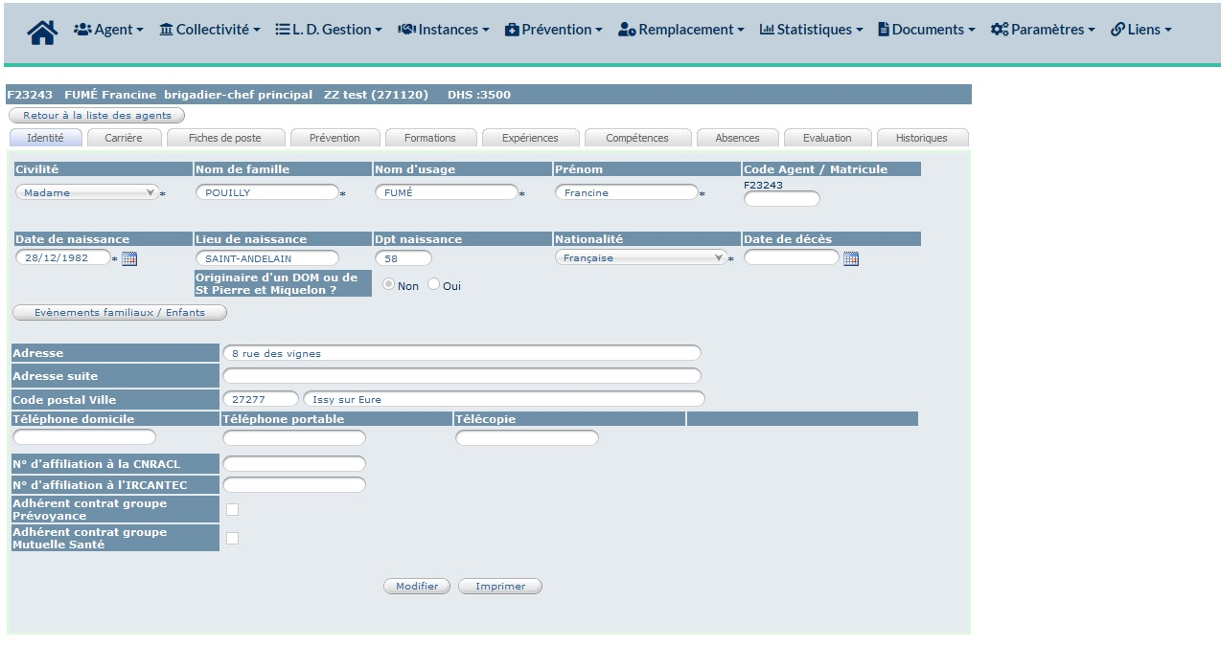
L’onglet « Identité »

Slide 18
L’onglet « Identité »
Ce qui ne peut pas être modifié par la collectivité :
Le nom de famille
Le prénom
Le code agent (mais vous pouvez adjoindre un matricule)
Ce qui peut être modifié :
La civilité,
Le nom d’usage en utilisant la fenêtre « Evènements familiaux/Enfants », et non en corrigeant le nom dans le document imprimé à partir d’Agirhe !
La date de naissance et les informations liées.
IMPORTANT :
Lors des élections professionnelles, Il importe que l’adresse postale de chaque agent soit connue.

Slide 19
L’onglet « Formations »
Renseignez ici les informations relatives aux examens professionnels de vos agents.
Cette information est utilisée par Agirhe pour détecter les avancements de grade possibles.
Le renseignement de l’onglet formation, notamment les concours ou examens pro de vos agents (impact sur les calculs d’avancement de grade et futures évolutions)

Slide 20
L’onglet « Absences »
Vous pouvez saisir ici les congés maladie de vos agents via le bouton « Ajouter un congé ».
Si l’ensemble des congés d’un agent ont bien été saisis, l’édition de l’arrêté mentionnera le nombre de jours à plein-traitement et le nombre de jours à demi-traitement que l’agent devra percevoir durant son arrêt.

Slide 21
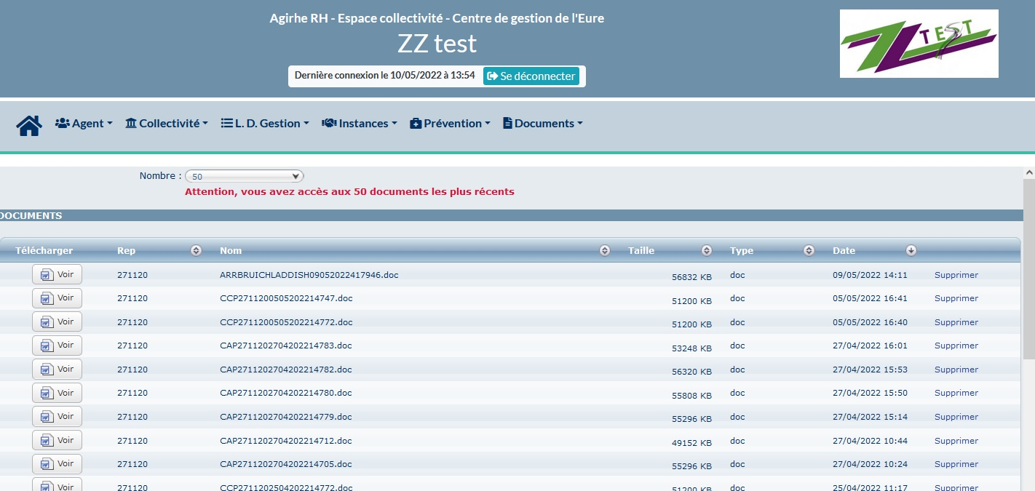
Le menu Prévention
Ce menu vous permet d’inscrire et de suivre les visites médicales de vos agents.
Le menu Documents
Ce menu vous permet d’aller rechercher des documents (ex : arrêtés) que vous avez imprimé via AGIRHE et qui sont conservés ici pendant 28 jours.
Les documents imprimés par le centre de gestion et mis à votre disposition sur AGIRHE sont également accessibles via ce menu.

Slide 22
LA SAISIE DES INSTANCES (CAP/CCP/CST)

Slide 23
Préambule
Pour rappel, La CAP (Commission Administrative Paritaire) émet un avis sur des décisions individuelles affectant les fonctionnaires. Elle peut être saisie soit par la collectivité (ex : refus de titularisation, prolongation de stage, etc.), soit par l’agent lui-même (ex : refus de temps partiel, révision de l’entretien d’évaluation, etc.).
A noter : Les compétences de la CAP ont beaucoup évoluées depuis la loi du 6 août 2019 de transformation de la fonction publique. Un certain nombre de situations ne nécessitent plus de recueillir son avis préalable (tels que la disponibilité, le détachement, etc.). La CAP s’affirme donc progressivement comme une instance de recours dans un certain nombre de situations définies de façon réglementaires.
La CCP (Commission Consultative Paritaire) est l’équivalent de la CAP mais pour les situations concernant les agents contractuels. Les cas de saisine sont moins nombreux mais concernent également des décisions individuelles (ex : licenciement pour inaptitude physique, etc.).
Le CST (Comité Social Territorial) résulte de la fusion des Comités Techniques (CT) et des Comités d’Hygiène, de Sécurité et des Conditions de Travail (CHSCT),
Le CST traite quant à lui les demandes liées à l’organisation et au fonctionnement du service (ex : instauration d’un régime indemnitaire, mise en place d’un règlement intérieur, etc.) et non aux situations individuelles des agents. De ce fait, il est saisi également pour certaines demandes impactant le tableau des effectifs (ex : suppression d’un poste, modification de Durée Hebdomadaire de Service, etc.).
La Formation Spécialisée du CST (FSCST) traite des demandes relatives à la santé, la sécurité et des conditions de travail,

Slide 24
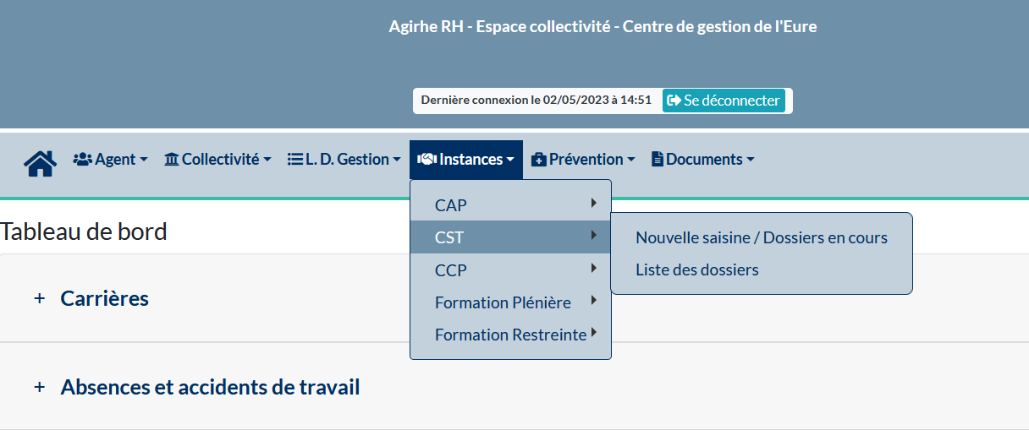
Le menu Instances
Ce menu permet de saisir l’ensemble des instances hébergées par le centre de gestion.
Si les saisines diffèrent, la logique de saisie de chacune de ces instances (CAP, CCP, CST, CST FS) est identique.

Slide 25
1ère étape :
Enregistrer la saisine sur AGIRHE (menu : INSTANCES/CAP (ou CCP ou CST ou CST FS)/Nouvelle saisine)
Pour cela, il faut sélectionner la date de séance souhaitée et le motif de votre demande dans la liste déroulante.
Puis valider votre choix en cliquant sur « Nouvelle demande ».

Slide 26
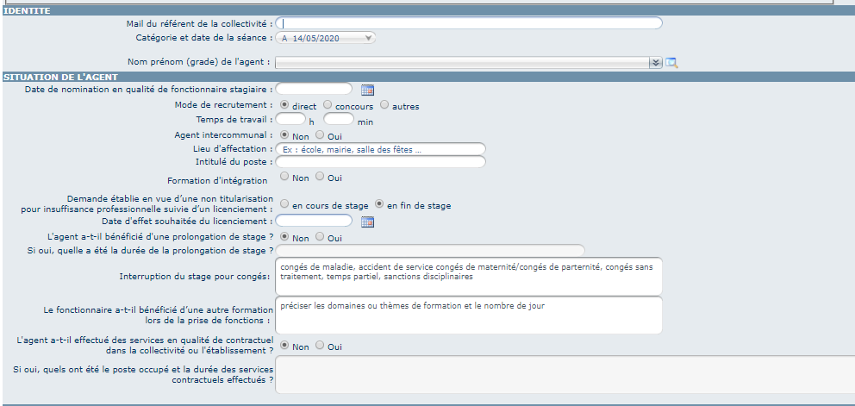
2ème étape :
Compléter les champs demandés (ils varient selon le type de demande)

Slide 27
Valider l’enregistrement puis imprimer la saisine (en bas de la saisine)
L’impression de la saisine peut aussi s’effectuer via l’écran « nouvelle saisine/dossier en cours » (l’écran de saisine d’une nouvelle demande)

Slide 28
3ème étape:
Téléversement des pièces justificatives demandées (imprimé de saisine signé, rapport, projet de délibération, etc.)
Faites attention à bien sélectionner dans le menu déroulant la pièce que vous souhaitez téléverser. Autrement, la pièce téléchargée précédemment sous le même intitulé sera écrasée par la nouvelle pièce.
Votre saisine sur AGIRHE est terminée !

Slide 29
Suivi de la demande en cours
A tout moment vous pouvez revenir sur votre saisine (menu : INSTANCES/CAP (ou CCP ou CST ou CST FS)/Liste des dossiers) pour vérifier l’état de son instruction par le centre de gestion. Votre saisine est modifiable tant qu’elle se trouve en état « Non instruit » ou « Incomplet » (vous permettant notamment de rajouter les pièces manquantes demandées).
A noter : Si dans la liste des pièces, un point vert apparait, cela signifie que la pièce a été validée et elle n’est plus modifiable.

Slide 30
Notification de l’avis
Lorsque l’avis a été rendu, un mail est envoyé pour avertir la collectivité de la disponibilité de cet avis. La notification de l’avis est alors accessible via le menu « INSTANCES/CAP (ou CCP ou CST ou CST FS)/Liste des dossiers » en cliquant sur le bouton « Notification ».
Attention : dans ce cas la date de l’instance étant dépassée, il vous faudra sélectionner la date de l’instance puis cliquer sur le bouton « Rechercher » pour afficher votre demande.

Slide 31
RAPPEL : LES COMPETENCES DE LA CAP
Demandes formulées par l’autorité territoriale
Licenciement après refus de reprendre le travail après un congé de maladie
Licenciement ou mise ne retraite d’un fonctionnaire ayant refusé 3 postes en vue de sa réintégration après dispo d’office
Pour insuffisance professionnelle en cours de stage ou refus de titularisation
Prorogation de stage
Refus d’accorder un congé de formation pour mandat électif
Refus de congé de formation syndicale
Refus de titularisation d’un travailleur handicapé
Réintégration après radiation des cadres
Renouvellement du contrat d’un travailleur handicapé
Conseil de Discipline pour les sanctions du 2ème, 3ème et 4ème groupe (Formation disciplinaire de la CAP)

Slide 32
RAPPEL : LES COMPETENCES DE LA CAP
Demandes formulées par l’agent
Refus d’actions de formation prévues à l’article L,422-22 du CGFP
Refus d’octroi d’un congé au titre du CET
Refus d’octroi d’un congé au titre du CPF
Refus d’octroi ou interruption du télétravail
Refus d’accepter une démission
Refus d’autorisation d’accomplir un service à temps partiel
Refus sur une décision individuelle relevant de l’article 72 de la Loi 84-53 (disponibilité)
Révision de l’évaluation annuelle

Slide 33
RAPPEL : LES COMPETENCES DE LA CCP
Demandes formulées par la collectivité
Licenciement d’un agent investi d’un mandat syndical
Licenciement dans l’intérêt du service
Licenciement pour inaptitude physique
Licenciement pour insuffisance professionnelle
Non renouvellement du contrat des personnes investies d’un mandat syndical
Refus de demande de congé de formation syndicale
Conseil de Discipline pour les sanctions d’exclusion supérieure à 3 jours et licenciement (Formation disciplinaire de la CCP)

Slide 34
RAPPEL : LES COMPETENCES DE LA CCP
Demandes formulées par l’agent
Interruption du télétravail à l’initiative de la collectivité
Litiges dans les modalités d’exercice du temps partiel
Refus d’autorisation de temps partiel
Refus de demande de formation
Refus de demande de formation au titre du CPF
Refus de mise en place ou de renouvellement de télétravail
Révision de l’évaluation annuelle

Slide 35
RAPPEL : LES COMPETENCES DU CST
Aménagement du temps de travail
Attribution des prestations d’action sociale
Autorisations spéciales d’absence
Charte informatique
Compte Epargne Temps
Création d’une commune nouvelle
Critères d’attribution du régime indemnitaire
Critères de compte-rendu de l’entretien professionnel
Délégation de service public
Dérogation au plafond des heures supplémentaires
Gestion en régie d’un service public
Instauration du temps partiel
Journée de solidarité
Lignes directrices de gestion
Mise en place d’astreintes

Slide 36
Mise en place de permanences
Modification de durée hebdomadaire de service
Mutualisation de services
Plan de continuité d’activité
Plan de formation
Projet d’introduction de nouvelles technologies
Protection sociale complémentaire
Ratios d’avancement de grade
Règlement de formation
Règlement intérieur
Réorganisation des services : modification de l’organigramme
Reprise d’une activité privée par un employeur public
Reprise d’une activité publique par une entité privée
Restitution de compétences
Suppression de poste
Transfert de compétences et de personnel

Slide 37
RAPPEL : LES COMPETENCES DU CST – FORMATION SPECIALISEE
Accueil d’un apprenti
Cas de mise en œuvre du droit de retrait
Désignation d’un agent chargé de la fonction d’inspection (ACFI) et conventions de mise à disposition de l’ACFI
Désignation d’un assistant ou conseiller de prévention (AP/CP).
Dispositif de signalement des actes de violence, de discrimination, de harcèlement et d’agissements sexistes
Document Unique d’évaluation des risques professionnels
Eléments consignés dans le registre santé et sécurité au travail
Mesures prises en vue de faciliter la mise, la remise, le maintien au travail, ou le reclassement d’agents
Projets d’actions en matière de prévention ou mise en place d’une démarche de prévention
Projets de conception, d’aménagement de locaux, et de choix des équipements de travail
Règlement et consignes en matière d’hygiène, de sécurité et de conditions de travail
Règlement intérieur partie hygiène et sécurité
Travaux d’accessibilité

Slide 38
AUTRES FONCTIONNALITES
AGIRHE ne cesse d’évoluer et permet d’ores-et-déjà de nombreuses autres fonctionnalités, comme la création de fiches de postes (via le menu « Agent »), ou l’édition de vos Lignes Directrices de Gestion, les demandes de promotion interne, ou la gestion des avancements de grade (via le menu « L.D. Gestion »).
Ces fonctionnalités plus poussées font l’objet d’autres modules de présentations dédiées à destination des collectivités, et les procédures relatives à ces thèmes sont disponible sur la page « Procédures AGIRHE ».
Au prochain épisode…

Slide 39
Merci de votre attention

